Slide 1
Howard Gardner și inteligențele multiple
Universitatea din București
Facultatea de Psihologie și Științele Educației

Slide 2
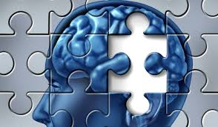
Ce este inteligența?
calitate mentală
capacitatea de a găsi soluții
abilități ce permit individului să învețe din experiențele de viață
capacitate superioară de abstractizare
capacitatea de a se adapta mediului
capacitatea de a folosi cunoștințele în scopul modificării mediului în favoarea sa
!!!! capacitatea individului de a se adapta la mediul înconjurător atunci când se confruntă cu situații noi

Slide 3
Teorii privind inteligența
măsurarea psihologică (psihometria) - măsoară ce formă are inteligența și care sunt componentele ei, bazându-se pe date obținute din testele de inteligență;
psihologia cognitivă - se preocupă de procesele prin care funcționează mintea: reprezentări mentale de informații și procese care pot opera pe astfel de reprezentări;
cognitivismul și contextualismul – studiază interacțiunea dintre mediu și procesele mentale;
știința biologică - are în vedere bazele neuronale ale inteligenței, aceasta fiind determinată de modul în care se fac conexiunile diverselor arii cerebrale în creier (trebuie văzută complementar celorlalte 3 teorii).

Slide 4
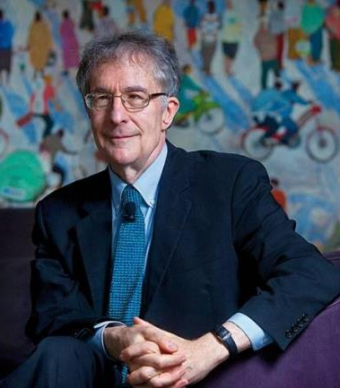
Cine este HOWARD GARDNER ?
s-a născut la data de 11 iulie 1943 în Scranton, Pennsilvanya, Statele Unite ale Americii;
a absolvit Universitatea din Harvard în 1965 în relații sociale, avându-l ca profesor pe Erik Ericson;
în 1967 a inițiat ”The Project Zero”;
în 1971 și-a luat doctoratul în psihologia dezvoltării la Harvard;
în 1979 a fost cooptat în grupul de cercetare a potențialului uman;
în 1983 a scris despre ”intelgențele multiple” (MI theory.);
a creat un curriculum și un set de instrumente de evaluare a inteligențelor multiple (MI test);
în perioada 1984-2000 a lucrat în domeniul neuropsihologiei la Școala de Medicină a Universității din Boston;
în perioada 1986-1998 a fost profesor la Harvard Graduate School of Education;
în 1990 a inițiat proiectul ”The Good Work Project”;
a fost primul american care a primit premiul Universității din Louisville Grawemeyer în educație (1990);
în 1995 – a inițiat ”școala de vară” pentru implementarea practicilor ”MI theory”
în 1998 a primit titlul John H. și Elisabeth A. Hobbs, profesor de cunoaștere și educație ;
în 2000 a inițiat masterul cu programul ”Minte, creier și educație”;

Slide 5
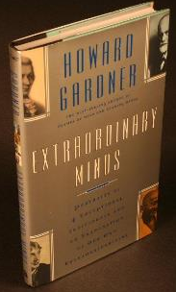
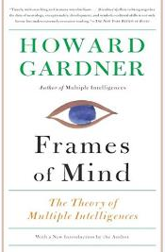
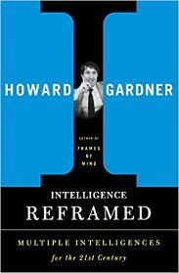
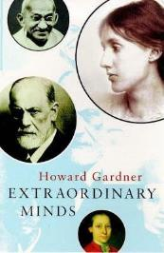
HOWARD GARDNER - repere publicistice
The Quest for Mind (1973; second edition, 1981)
The Arts and Human Development (1973)
The Shattered Mind (1975)
Developmental Psychology (1978; second edition, 1982)
Artful Scribbles (1980)
Art, Mind, and Brain (1982)
Frames of Mind – The Theory of Multiple Intelligences (1983)
The Mind’s New Science (1985)
To Open Minds (1989)
The Unschooled Mind (1991, 2011)
Multiple Intelligences (1993)
Creating Minds (1993)
Leading Minds (1995)
Extraordinary Minds (1997)
Intelligence Reframed (1999)
Good Work (2001)
Changing Minds (2004)
Five Minds for the Future (2007)

Slide 6
Ce susține Teroria inteligențelor multiple (TMI) ? (1)
8 sau 9 inteligențe relativ autonome pentru a crea produse
pentru a rezolva problemele relevante
pentru societate
Inteligența potențial + abilitățile ereditare experiențe relevante;
se dezvoltă prin
caracteristică specific umană
dimensiune care îi diferențiază pe oameni
modalitate de rezolvare a unei sarcini pentru atingerea unui scop

Slide 7
Ce susține Teroria inteligențelor multiple (TMI) ? (2)
inteligențele multiple capacități intelectuale relativ autonome
inteligențele multiple domenii de activitate
discipline de învățământ
caracteristici specifice unei/unor rase/etnii
stiluri de învățare, de muncă
tipuri de personalitate
arhetipuri umane

Slide 8
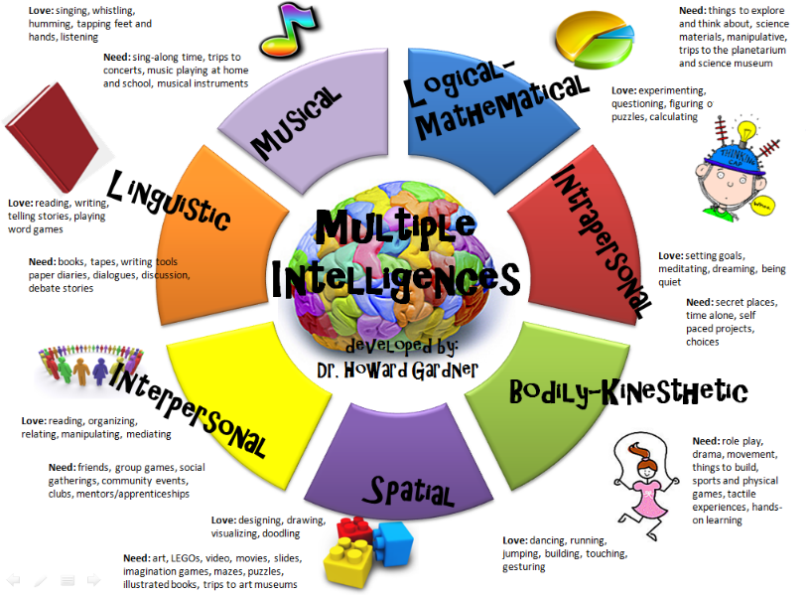
Care sunt inteligențele multiple?(1)

Slide 9
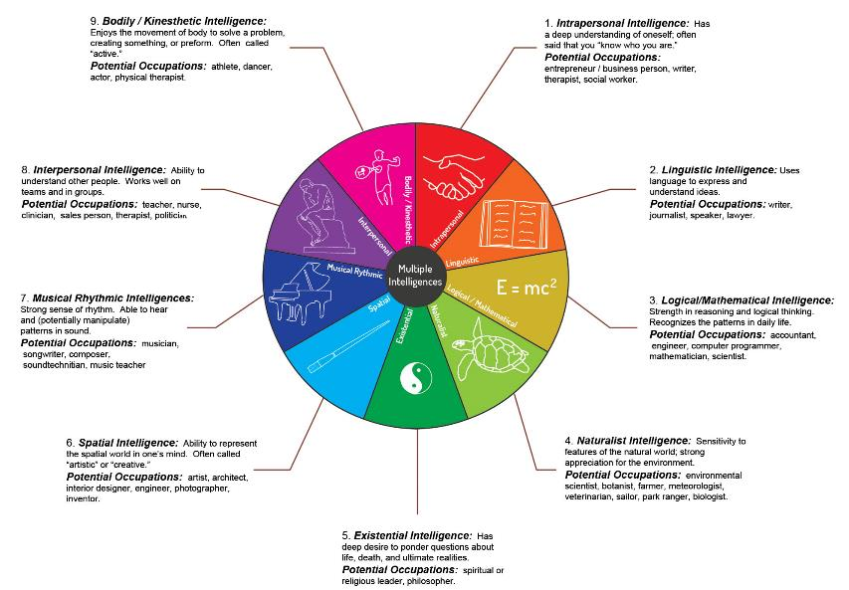
Care sunt inteligențele multiple? (2)

Slide 10

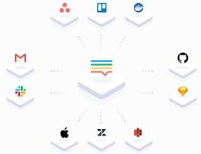
Implementarea teoriei inteligențelor multiple în învățământ (1)
MODALITĂȚI DE IMPLEMENTARE ÎN SISTEMELE DE ÎNVĂȚĂMÂNT
INDIVIDUALIZARE
profesorul trebuie să știe cât poate de mult despre profilul de inteligență al elevului și să
utilizeze metode care să stimuleze dezvoltarea acesteia
PLURALIZARE
profesorul trebuie să decidă asupra utilizării unor metode de prezentare variate a unor concepte și teorii de bază cu scopul de a se asigura că, cea mai mare parte a elevilor săi a înțeles, apelând la una dintre inteligențele sale multiple

Slide 11
Implementarea teoriei inteligențelor multiple în învățământ (2)
DIMENSIUNI ALE INTELIGENȚEI | COMPETENȚA
Inteligenţa lingvistică | Utilizarea scrisului sau a exprimării verbale pentru caracterizarea personajului.
Inteligenţa logico-matematică | Utilizarea structurilor logice, a graficelor, a formulelor pentru prezentarea sarcinilor pe care le are de îndeplinit Harap-Alb.
Inteligenţa muzical-ritmică | Utilizarea sunetelor, a unor ritmuri, a unor melodii care să exprime conţinutul secvenţei narative.
Inteligenţa vizual-spaţială | Folosirea desenului, pentru a reprezenta portretele personajelor sau pentru a conceptualiza spaţiul.
Inteligenţa corporal-kinestezică | Folosirea codurilor nonverbale pentru a exprima conţinutul textului.
Inteligenţa interpersonală | Folosirea informaţiilor din psihologie pentru a defini relaţiile dintre personaje.
Inteligenţa intrapersonală | Utilizarea reflectării ca mod de conştientizare a semnificaţiilor textului.
Inteligenţa naturalistă | Folosirea informaţiilor referitoare la particularităţile psihice şi comportamentale în vederea încadrării personajului într-un tip de comportament.
*Abordarea din perspectiva inteligențelor multiple a povestirii Harap-Alb, de Ion Creangă

Slide 12
CONCLUZII
Inteligenţa nu este o trăsătură înnăscută care domină celelalte abilităţi pe care le au oamenii.
Teoria inteligențelor multiple nu pune la îndoială existenţa unei inteligenţe generale dar aduce probe conform cărora definiţia tradiţională a inteligenţei nu acoperă posibilităţile cognitive recent descoperite.
Rezultatele cercetărilor efectuate de Howard Gardner arată că inteligenţele multiple sunt localizate pe diferite zone ale creierului care sunt conectate între ele, se susţin una pe alta, dar pot funcţiona şi independent dacă este nevoie.
Inteligențele multiple se pot dezvolta în condiţii optime de mediu.

Slide 13
BIBLIOGRAFIE
Gardner H. – Frames of Mind – The Theory of Multiple Intelligences, Basic Books, New York, 2011
Stănculescu E. – Psihologia Educației – de la teorie la practică, Editura Universitară, București – ediția a II-a, 2013
https://howardgardner.com/biography/
https://www.multipleintelligencesoasis.org/the-components-of-mi
https://www.gse.harvard.edu/faculty/howard-gardner
https://blog.adioma.com/9-types-of-intelligence-infographic/
https://howardgardner01.files.wordpress.com/2012/06/443-davis-christodoulou-seider-mi-article.pdf
https://www.britannica.com/biography/Howard-Gardner
https://www.britannica.com/science/human-intelligence-psychology

